Slide 1







积云教育
www.usian.cn

Slide 2
微信公众号
主讲人：孔德健
www.usian.cn

Slide 3
开发公众号设置
微信公众平台介绍
微信公众号申请
微信公众号开发
公众号开发意义
Notes:
PHP预定义变量

Slide 4
微信公众号介绍
微信公众号是开发者或商家在微信公众平台上申请的应用账号，该帐号与QQ账号互通，通过公众号，商家可在微信平台上实现和特定群体的文字、图片、语音、视频的全方位沟通、互动 。形成了一种主流的线上线下微信互动营销方式。

Slide 5
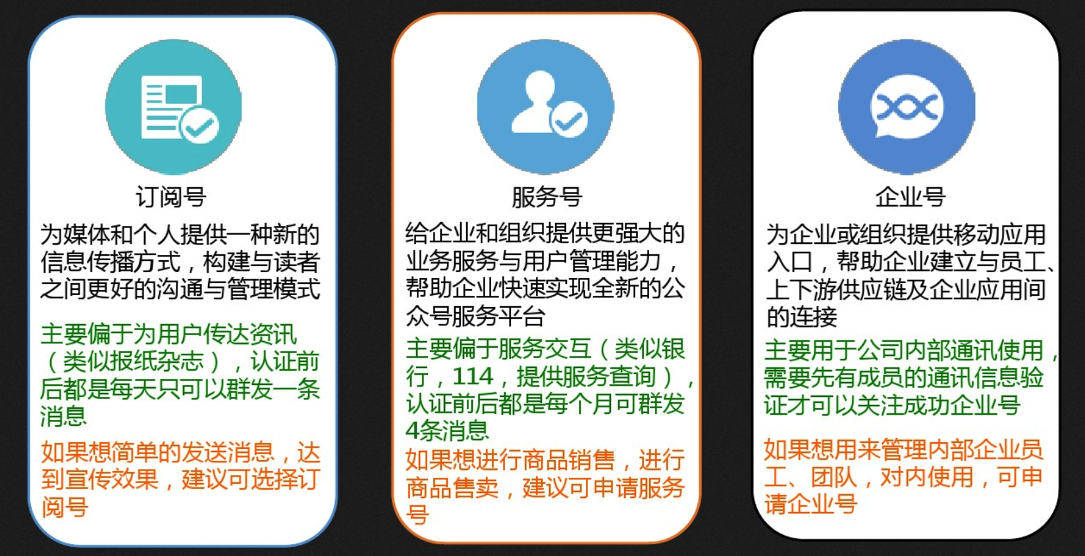
微信公众号分类

Slide 6
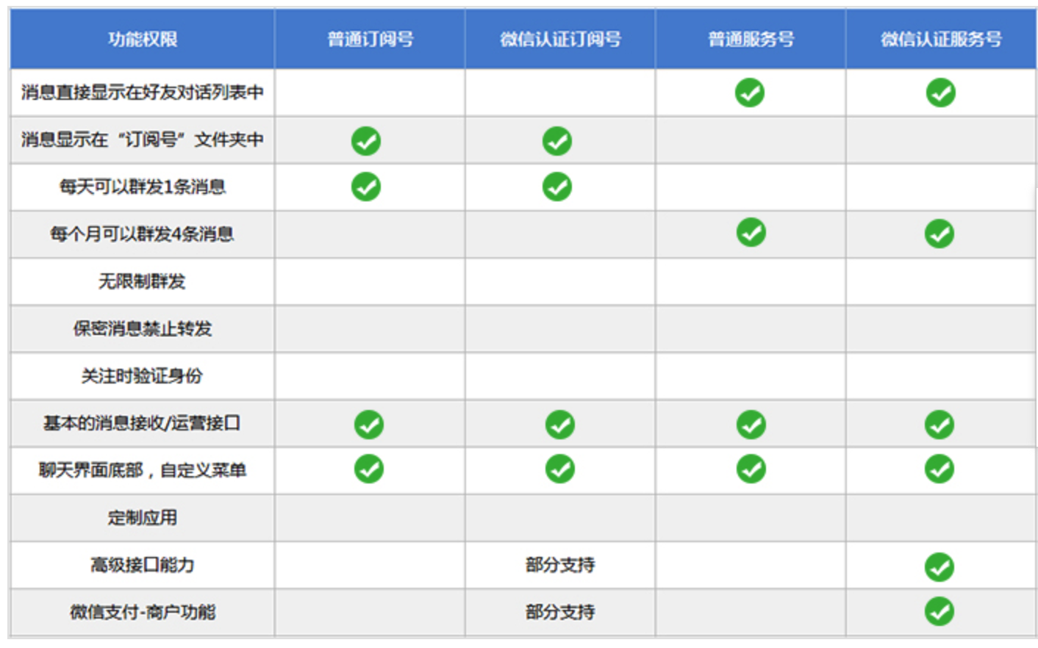
服务号、订阅号功能区别

Slide 7
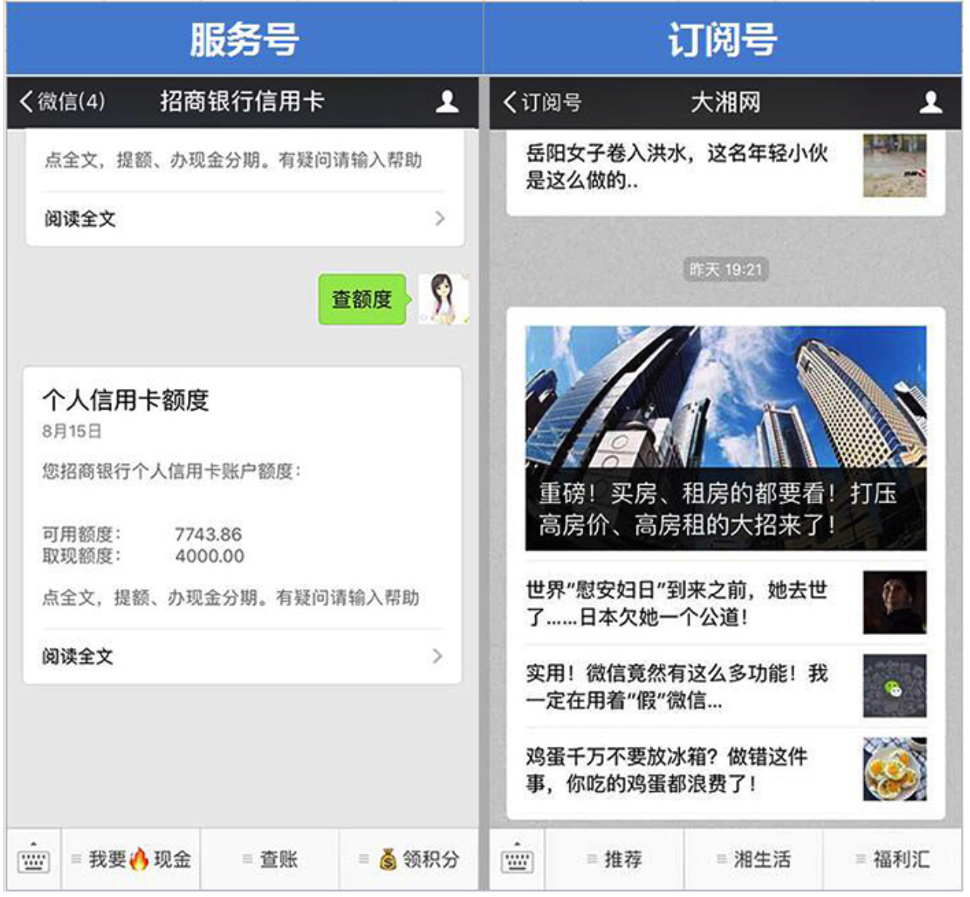

Slide 8
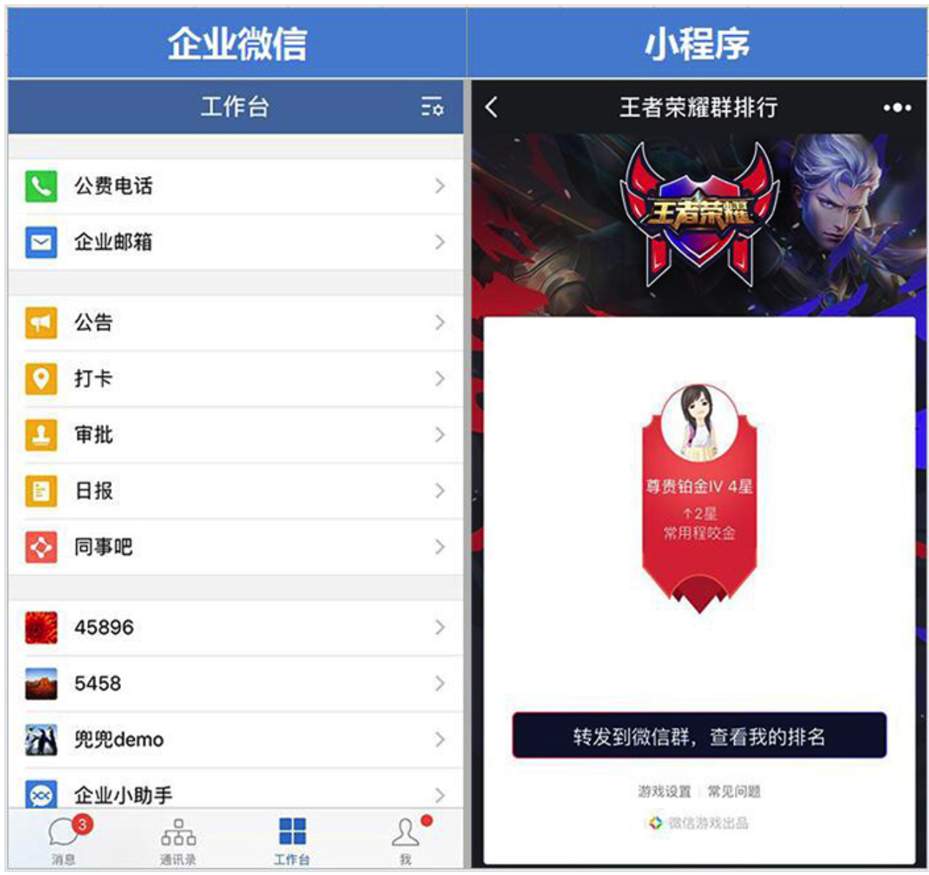

Slide 9
公众号申请
登陆 https://mp.weixin.qq.com/cgi-bin/registermidpage?action=index&lang=zh_CN

Slide 10
微信公众号后台
自动回复
自定义菜单
投票功能
页面模板
关联小程序
素材管理 发送消息
公众号基本设置

Slide 11
注册新浪云服务器
http://www.sinacloud.com/
如果已经有新浪微博，可以直接登录

Slide 12
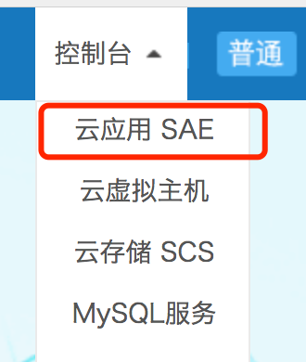
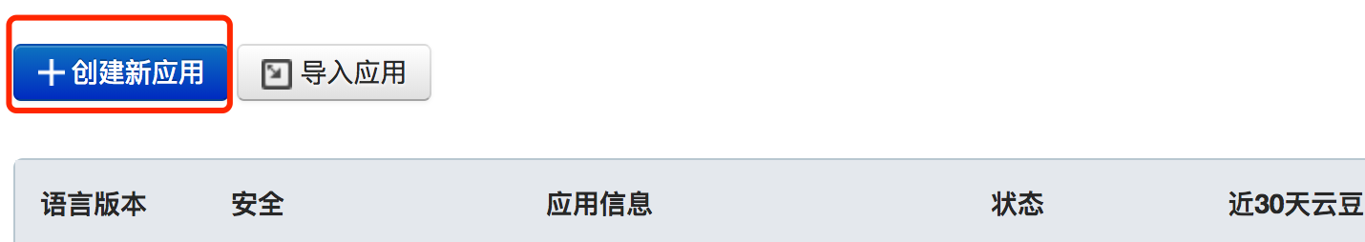
打开控制台

Slide 13
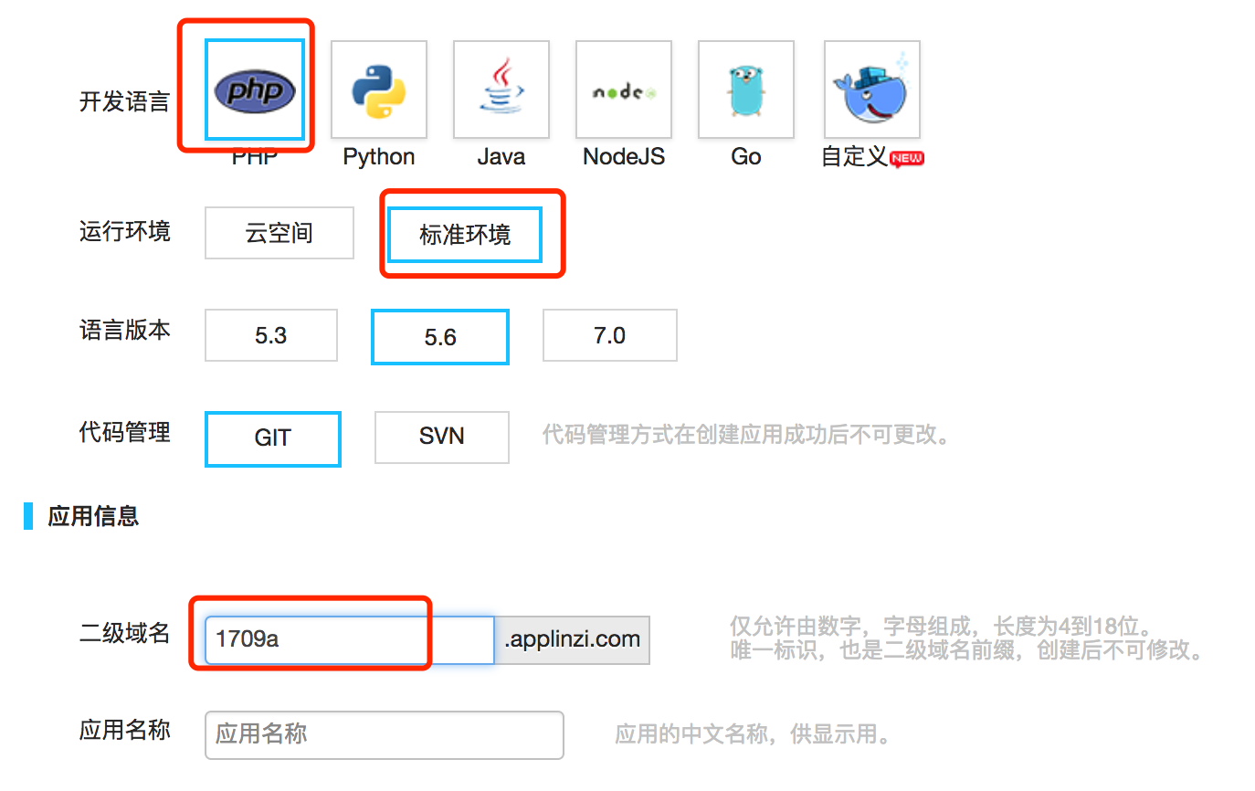

Slide 14
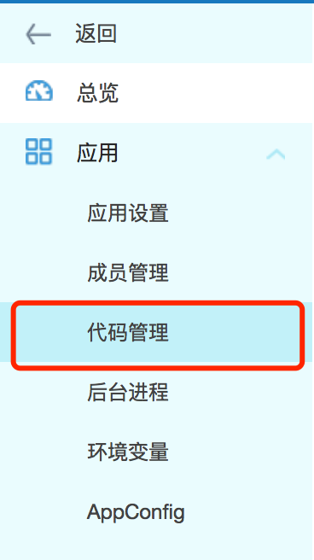
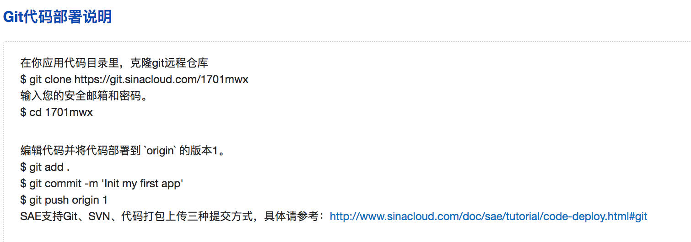
部署代码

Slide 15
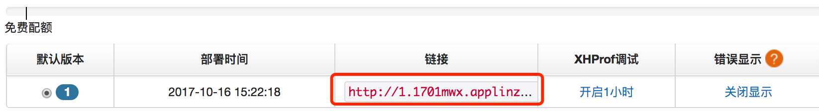
访问项目

Slide 16
配置微信公众号
步骤 :绑定域名
先登录微信公众平台进 “公众号设置”的“功能设置” 填写“JS接 安全域名”
步骤 :引 JS 件
在需要调 JS接 的 引 如下JS 件，( 持https):http:// res.wx.qq.com/open/js/jweixin-1.2.0.js
步骤三:通过config接 注 权限验证配置

Slide 17
THANKS
www.usian.cn
本课程版权归积云教育独家所有
未经书面同意私自录制、转载等行为均属违法行为
积云教育将保留所有追责权利

